Slide 1
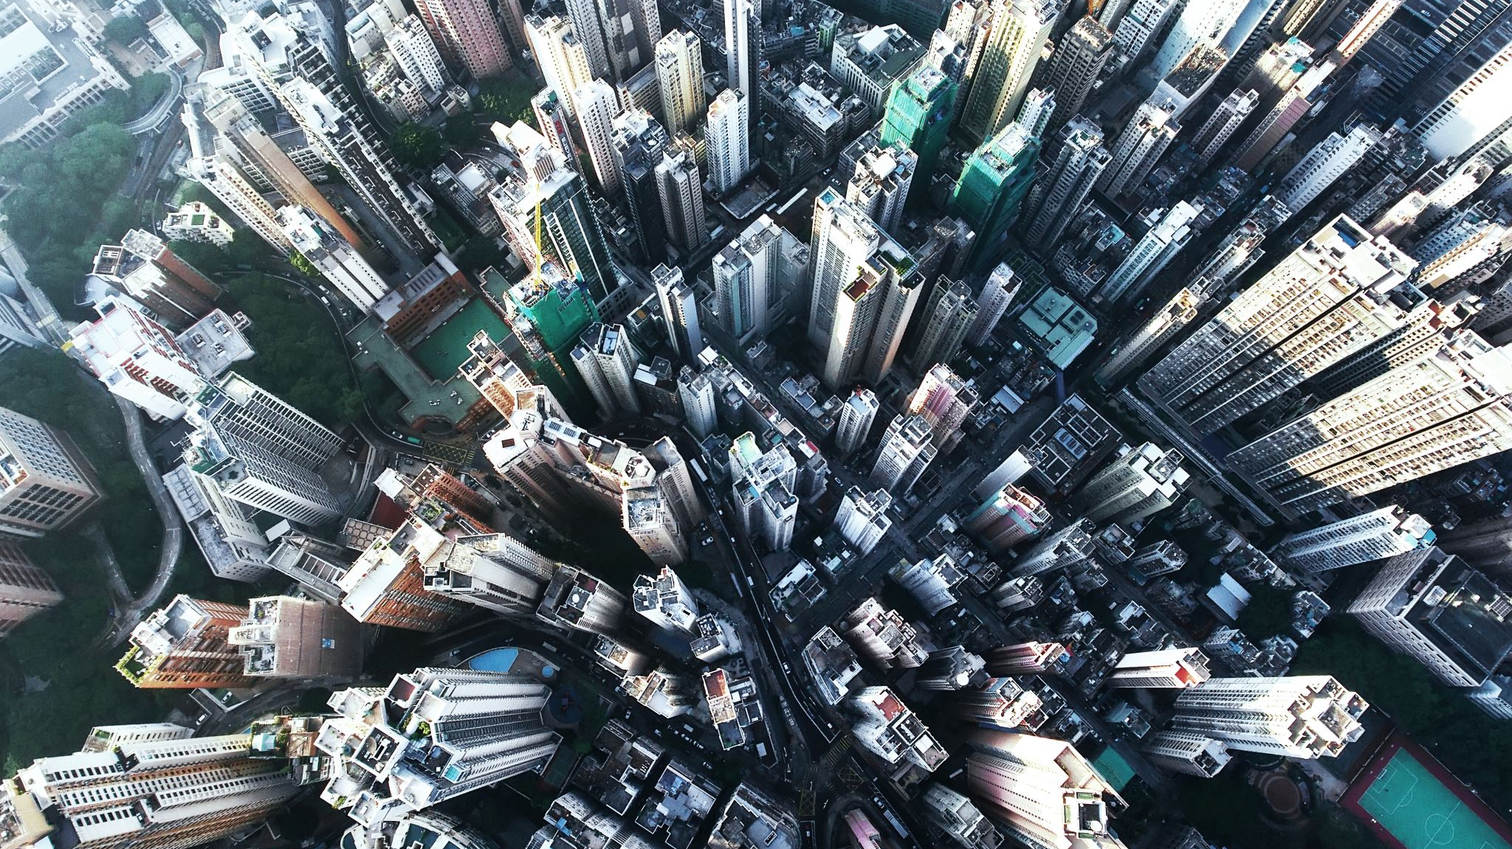
L’art de la BD : PATRIMOINE de la Région de Bruxelles-Capitale - Stripkunst: ERFGOED van het Brusselse Hoofdstedelijk Gewest
23/5/2024, 11:00
Comic Art Museum, Brussels

Slide 2
Bienvenue Welkom
Isabelle Debekker, Directrice générale du Musée de la Bande Dessinée - Bruxelles
Isabelle Debekker, Algemeen directeur van het Strip,museum - Brussel

Slide 3
Ans Persoons Staatssecretaris van het Brussels Hoofdstedelijk Gewest, belast met Stedenbouw en Erfgoed Secrétaire d'Etat à la Région de Bruxelles-Capitale, chargée de l'Urbanisme et du Patrimoine

Slide 4
Le patrimoine culturel immatériel – Immaterieel Cultureel Erfgoed
Isabelle Leroy – Direction Patrimoine
Urban.brussels

Slide 5
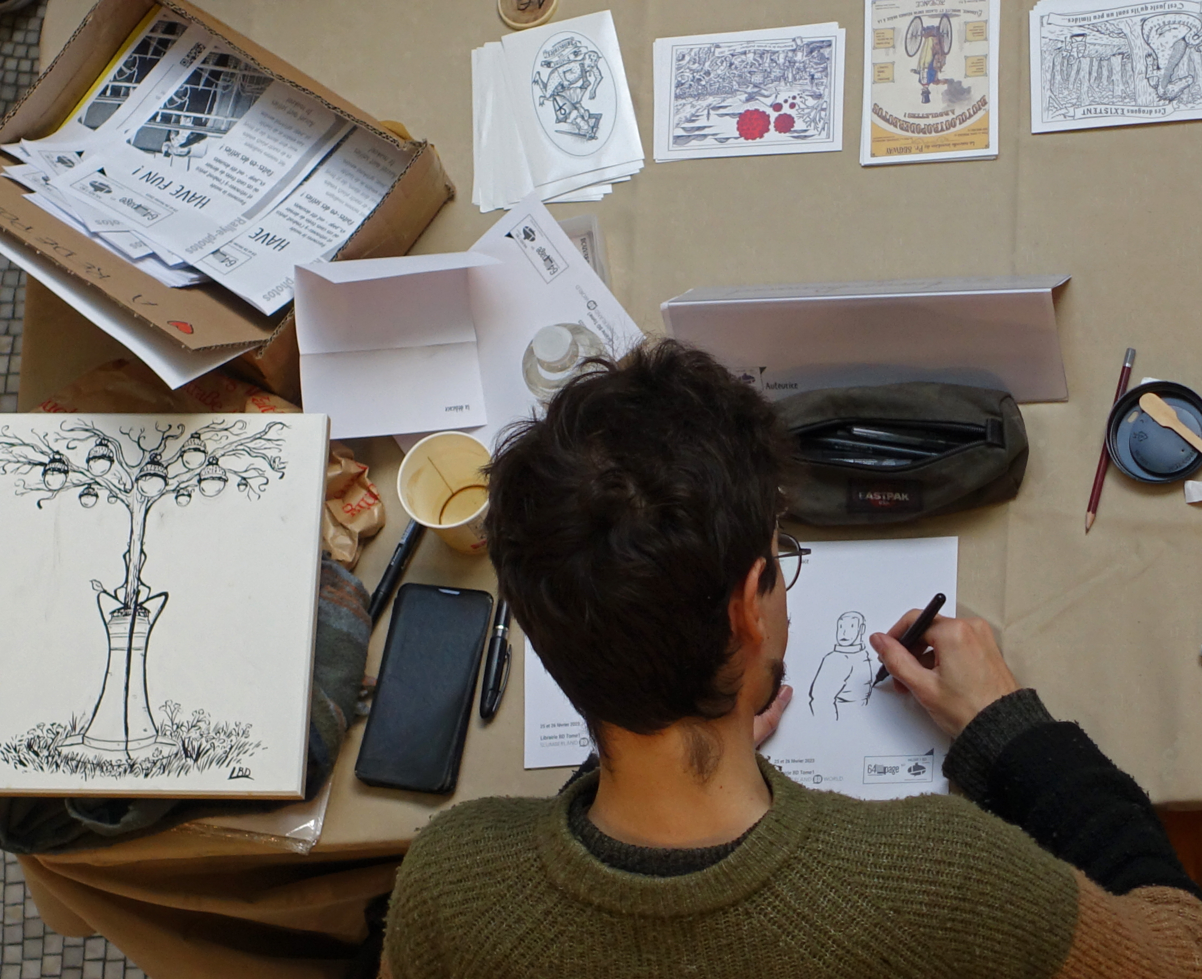
L’art de la BD à Bruxelles –Stripkunst in Brussel
Isabelle Debekker,, Directrice Génerale
Tine Anthoni, Adjunct-Directrice
Musée de la BD de Bruxelles – Stripmuseum Brussel

Slide 6
https://youtu.be/tFab466wQFQ

Slide 7
Catégories / Categorieën
Savoir-faire lié à l’artisanat
Autre: Outil pédagogique
Pratiques sociales, rituels, évènements festifs
Ambacht, vakmanschap en techniek
Ander: educatieve tool
Feesten, rituelen en sociale gebruiken

Slide 8
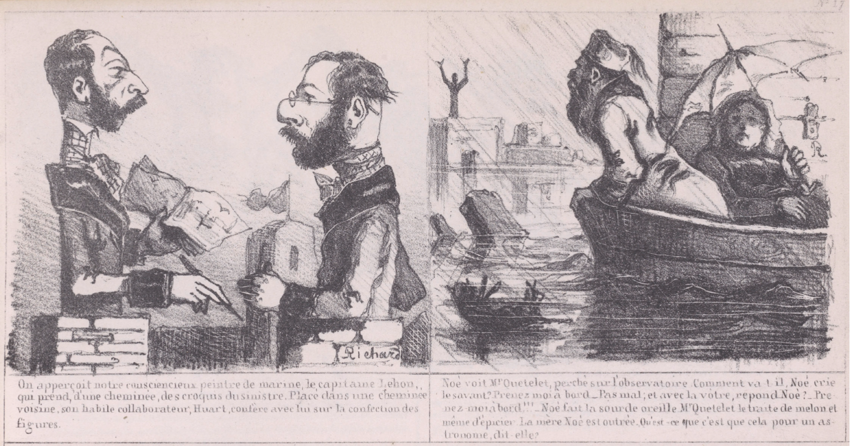
Un peu d’histoire Korte geschiedenis
1843 : première BD belge (Le déluge à Bruxelles – Richard de Querelles)
1843 : eerste Belgische stripverhaal (Le déluge à Bruxelles – Richard de Querelles)

Slide 9
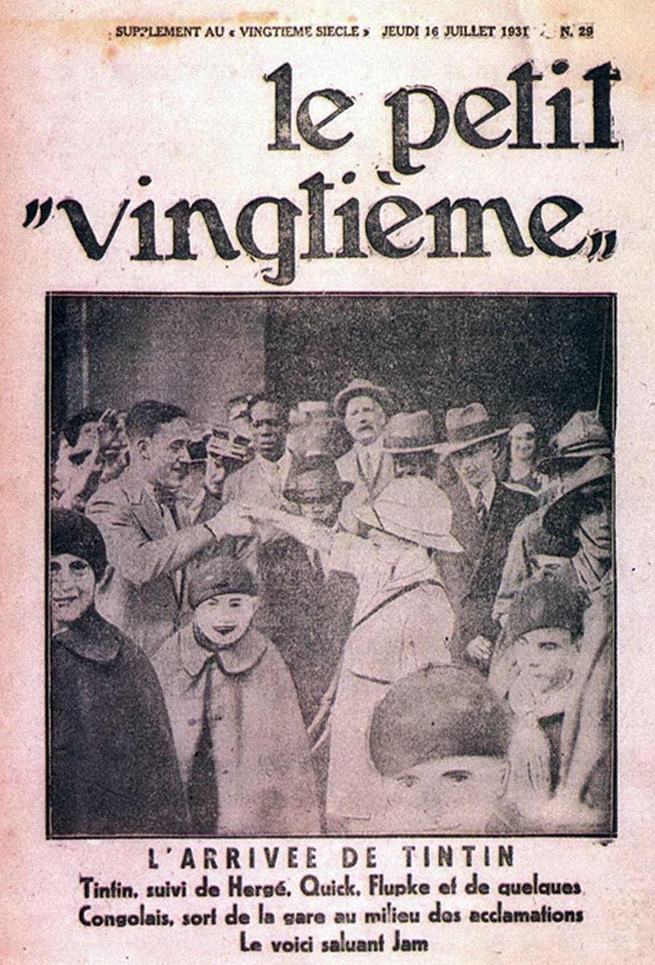
Un peu d’histoire Korte geschiedenis
1929 : première apparition de Tintin au Pays des Sovjets
1946 : lancement du magazine Tintin/Kuifje aux éditions du Lombard
1929 : eerste verschijning van Kuifje in het land van de Sovjets
1946 : lancering van het weekblad Kuifje/Tintin bij uitgeverij Le Lombard

Slide 10
Korte geschiedenis Un peu d’histoire
1969 : première formation BD (Eddy Paape)
1971 : premier prix BD (Prix Saint-Michel)
1969 : eerste stripopleiding (Eddy Paape)
1971 : eerste stripprijs (Sint-Michielsprijs)

Slide 11
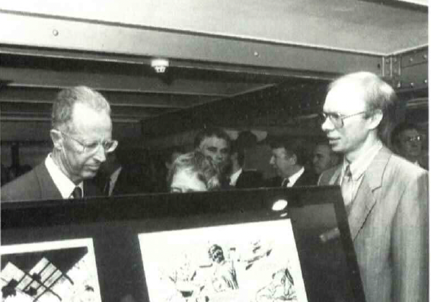
Un peu d’histoire Korte geschiedenis
1989 : ouverture CBBD (Musée de la BD)
1989 : opening Stripmuseum (toen BCB)

Slide 12
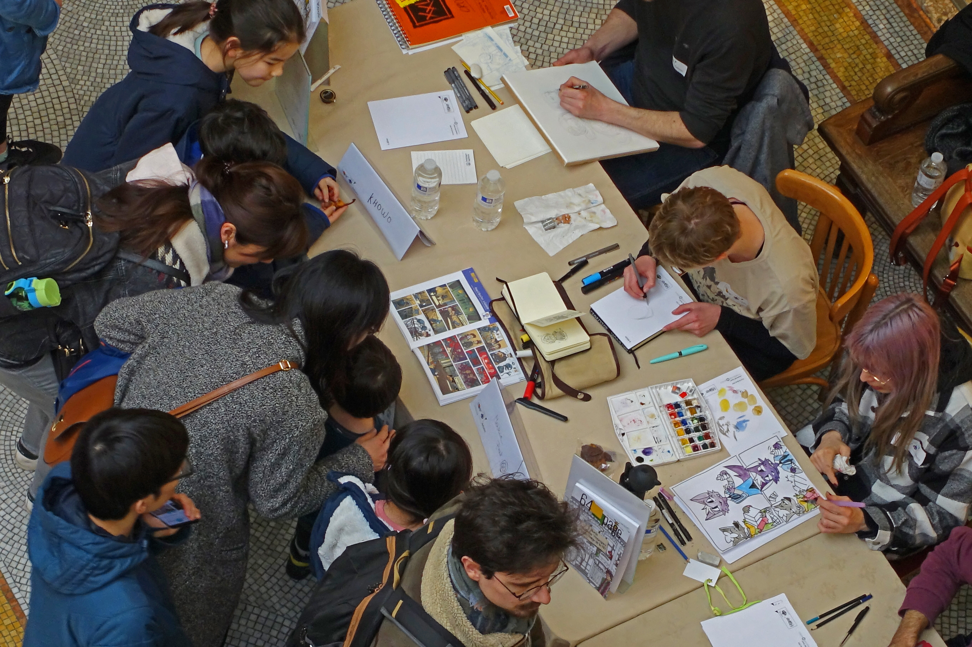
Un peu d’histoire Korte geschiedenis
1991 : première fresque BD (Broussaille)
2024 : inscription de l’art de la BD comme patrimoine culturel immatériel
1991 : eerste stripmuur (Ragebol)
2024 : inschrijving van de stripkunst als immaterieel cultureel erfgoed

Slide 13
Quelques chiffres / enkele cijfers
Acteurs de production: ca. 100 auteur·rices et 10 maisons d'édition à Bruxelles
Acteurs de transmission: 38 librairies, 10 écoles, académies et cours universitaires, 6 galléries spécialisées
Acteurs d’organisation: 4 festivals, 2 musées, 2 archives, 1 parcours BD avec 70 fresques
Actoren van productie: ca. 100 auteur·rices et 10 maisons d'édition à Bruxelles
Actoren van overdracht: 38 boekhandels, 10 scholen, academies en universiteiten met een stripvak, 6 gespecialiseerde galerijen
Actoren van organisatie: 4 festivals, 2 musea, 2 archieven, 1 stripwandeling met 70 stripmuren

Slide 14
Quelques chiffres / enkele cijfers
Lecteurs: Économiquement l’activité éditoriale la plus important en F-WB (2020). 5,5M d’albums vendus en 2020.
Visiteurs: 250.000 visiteurs au Musée de la BD de Bruxelles (2023) dont presque 70.000 belges, 60.000 visiteurs du BDComicstripfestival
Lezers: 80-tal titels in het Nederlands met een oplage tussen 25.000 en 75.000 exemplaren (2024). 7% des ventes en Flandre en 2019.
Bezoekers: 250.000 bezoekers in het Stripmuseum (2023) waarvan bijna 70.000 Belgen, 60.000 bezoekers op het BDComicstripfestival

Slide 15
Ancrage bruxellois Brusselse Verankering
Développement historique unique
Diversité des récits, une pratique accessible
Bilingue NL/FR
Unieke historische ontwikkeling
Diversiteit van verhalen, een toegankelijk gebruik
Tweetalig NL/FR

Slide 16
Notre motivation / onze motivatie
Reconnaissance du savoir-faire, des métiers, de l’apport de la bande dessinée pour Bruxelles
Préservation, réflexion sur les bonnes pratiques
Erkenning van het vakmanschap, de techniek, de bijdrage van de stripkunst voor Brussel
Bewaring, reflectie over goede borging

Slide 17
Perspectives d’avenir ++ Toekomstperspectieven ++
Attachement de la communauté
Vitalité artistique
Exploration de nouvelles formes, formats et technologies
Présence d’institutions stables
Rayonnement international
Gehechtheid aan het medium
Artistieke vitaliteit
Verkenning van nieuwe vormen, formaten en technologieën
Stabiele institutionele verankering
Internationale uitstraling

Slide 18
Défis / uitdagingen
Création: précarité des auteur·rices
Accessibilité: formations, lecture
Gestion du patrimoine mobilier
Dématérialisation des supports : comment transmettre aux générations futures ?
Creatie: precaire situatie van de auteurs
Toegankelijkheid: opleidingen, lectuur
Beheer van het roerend erfgoed
Dematerialisatie van verhalen: hoe overdragen naar volgende generaties?

Slide 19
Témoingages Getuigenissen

Slide 20
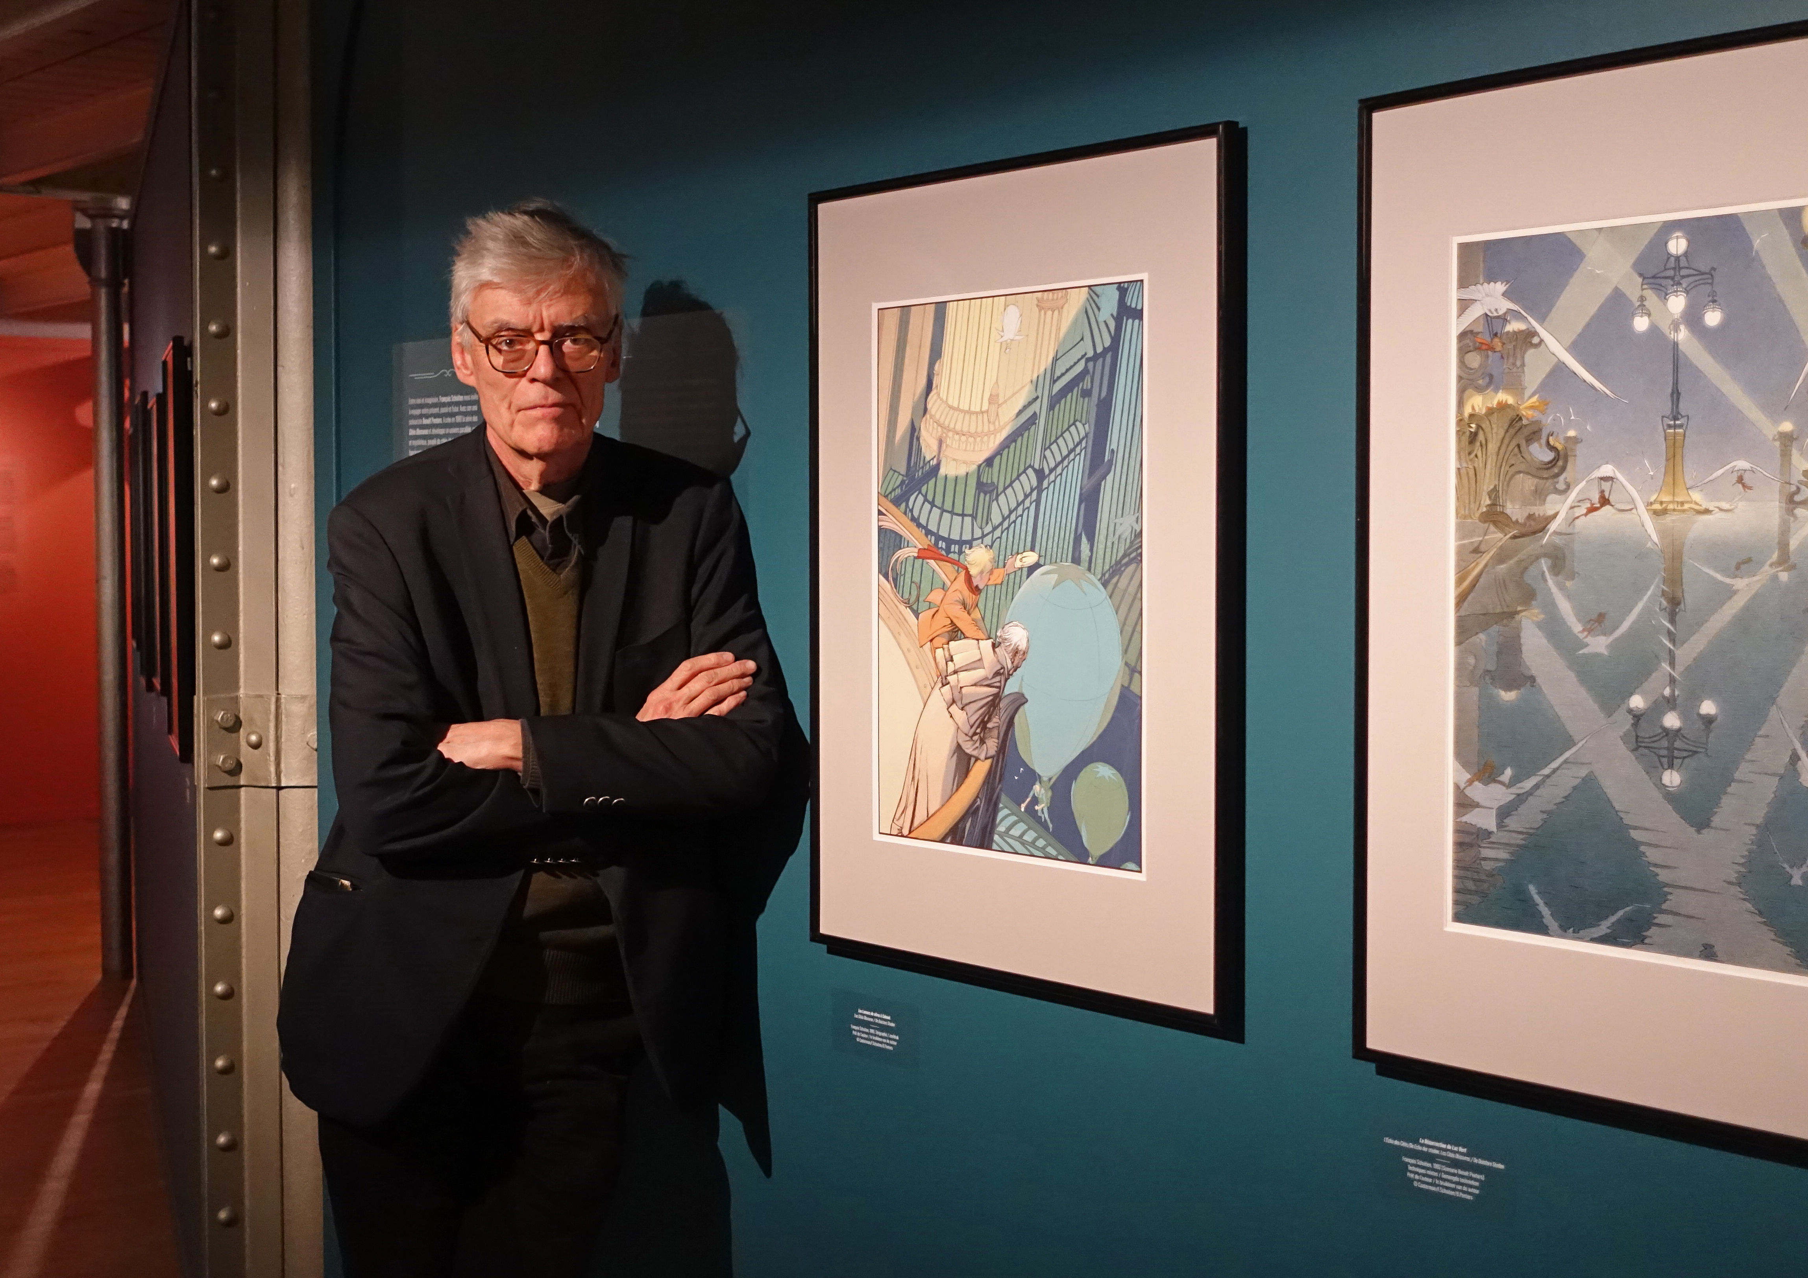
François Schuiten

Slide 21
L’art de la BD : PATRIMOINE de la Région de Bruxelles-Capitale - Stripkunst: ERFGOED van het Brusselse Hoofdstedelijk Gewest

